Slide 1

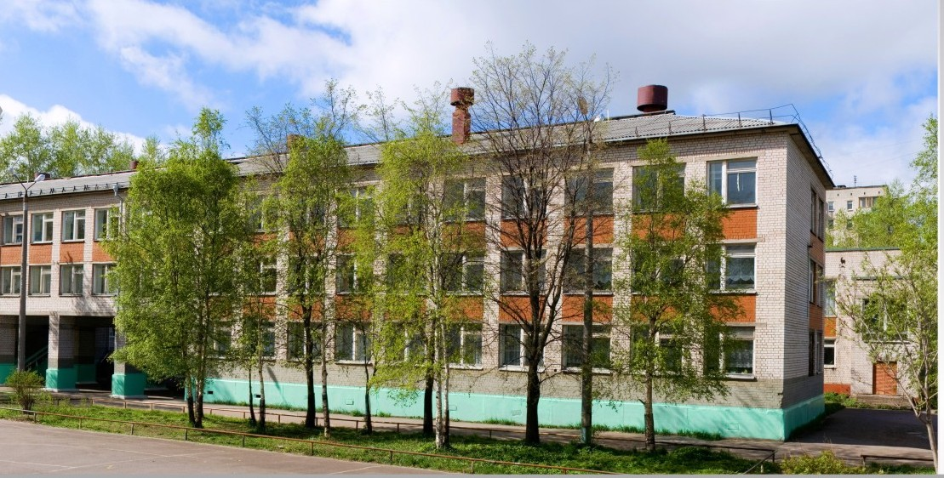
Муниципальное общеобразовательное учреждение
муниципального образования «Город Архангельск»
«Средняя школа №10»
Программа
«Школа – территория здоровья»

Slide 2
Человек не воспитывается по частям, он создается синтетически всей суммой влияний, которым он подвергается. Поэтому отдельное средство всегда может быть и положительным и отрицательным, решающим моментом является не его прямая логика, а логика и действие всей суммы средств, гармонически организованных.
А.С. Макаренко

Slide 3



Базовые ценности
воспитательной системы МБОУ СШ №10
Человек - абсолютная ценность, "мера всех вещей" , цель, средство и результат воспитания.
Человек - здоровье
Человек - Отечество
Цель ВСШ: Формирование свободной и ответственной личности способной
управлять процессами собственного развития и социализации.
ЛИЧНОСТЬ
Человек - культура
Человек - семья
Человек - образование

Slide 4
Комплексная профилактическая программа
Архангельской области
«Здоровые дети – здоровое общество»
Архангельский областной центр медицинской профилактики
2010 год
СОЗДАНИЕ В МБОУ СШ №10 КЛАССОВ «ЗДОРОВЫЙ СТИЛЬ»
Наш девиз:
«Дружно, смело, с оптимизмом
за здоровый образ жизни»

Slide 5
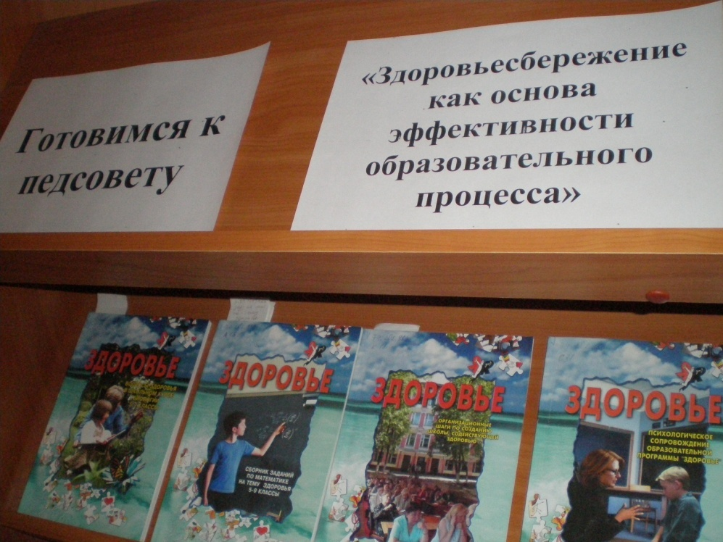
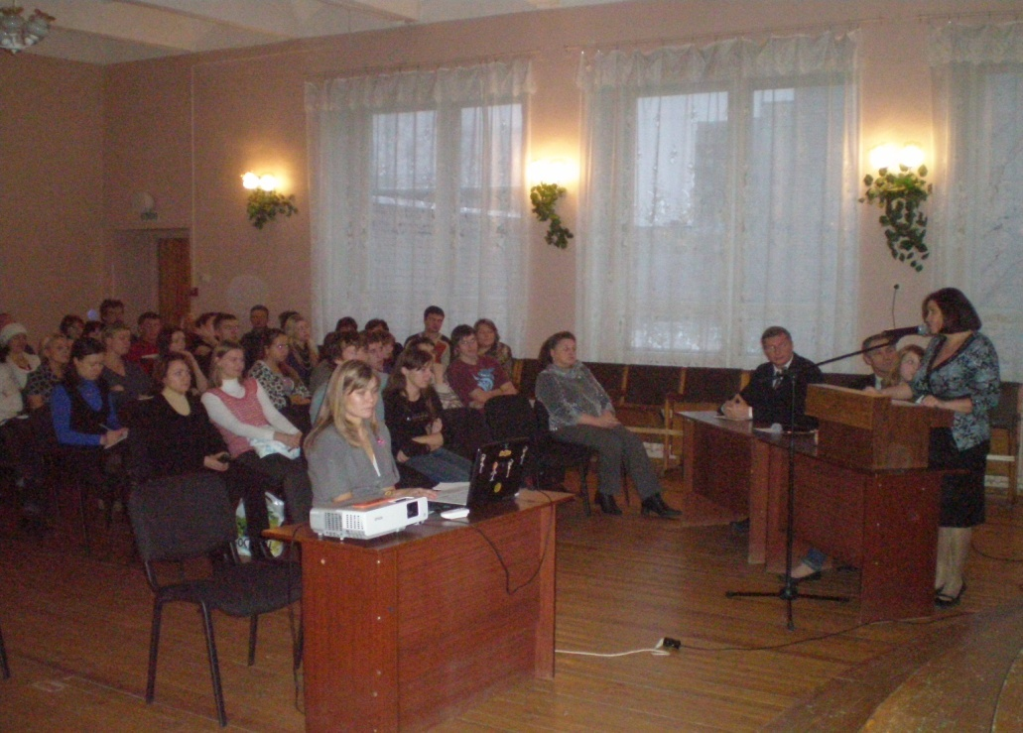
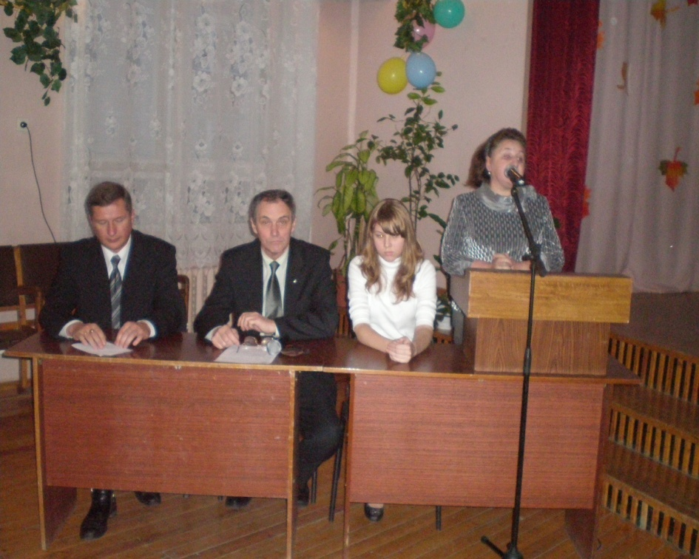
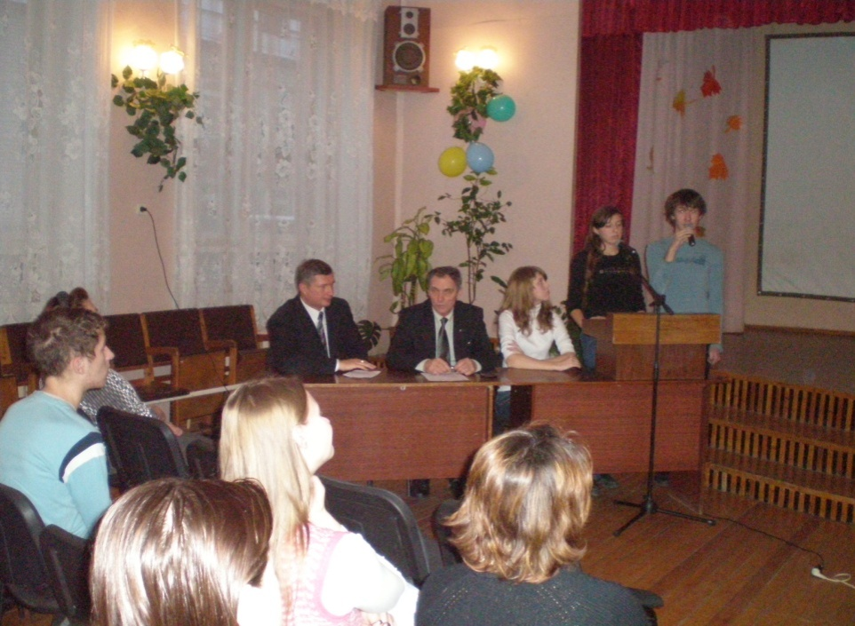

Slide 6
Цель программы – осознание учащимися ценности человеческой жизни, формирование умения противостоять в пределах своих возможностей действиям и влияниям, представляющим угрозу для жизни, физического и нравственного здоровья, духовной безопасности личности, формирование основ экологической грамотности и экологического сознания.
Задачи:
Создание здоровьесберегающей инфраструктуры школы;
В области формирования личностной культуры:
формирование экологической культуры, культуры здорового и безопасного образа жизни.
3. В области формирования социальной культуры:
формирование у подростков социальных компетенций, необходимых для конструктивного, успешного и ответственного поведения в обществе;
4. В области формирования семейной культуры:
формирование начального опыта заботы о социально-психологическом благополучии своей семьи;

Slide 7

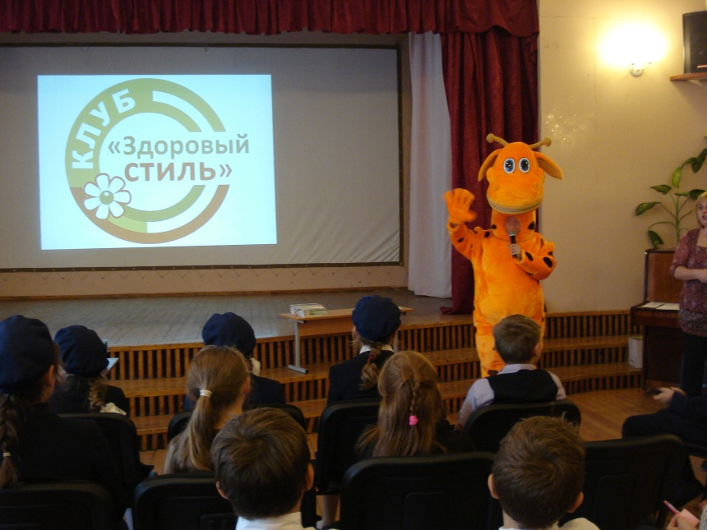
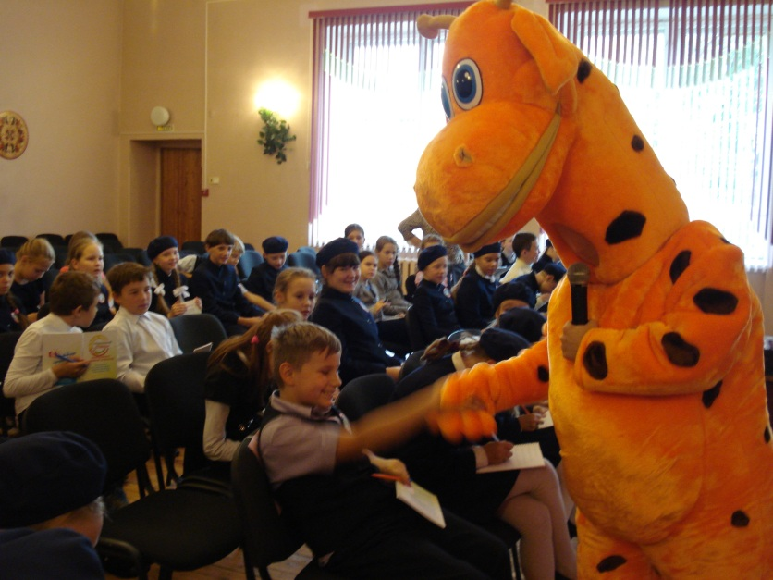
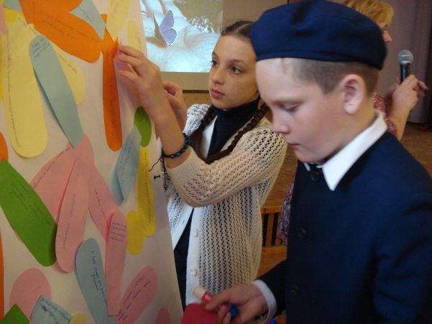
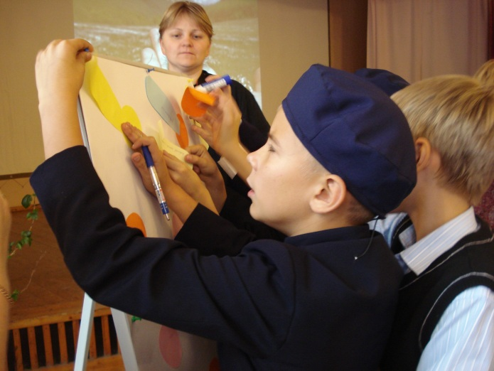
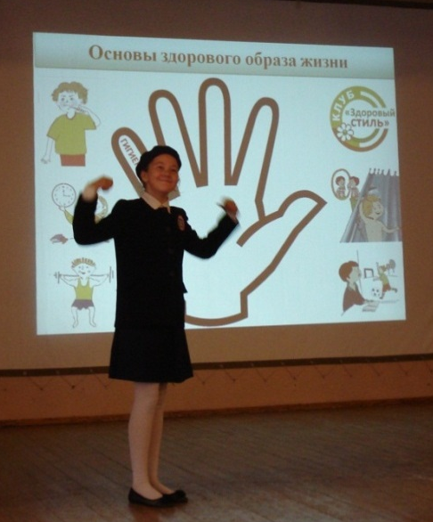
Открытие КЛУБА «ЗДОРОВЫЙ СТИЛЬ»
1 ОКТЯБРЯ 2015 года

Slide 8

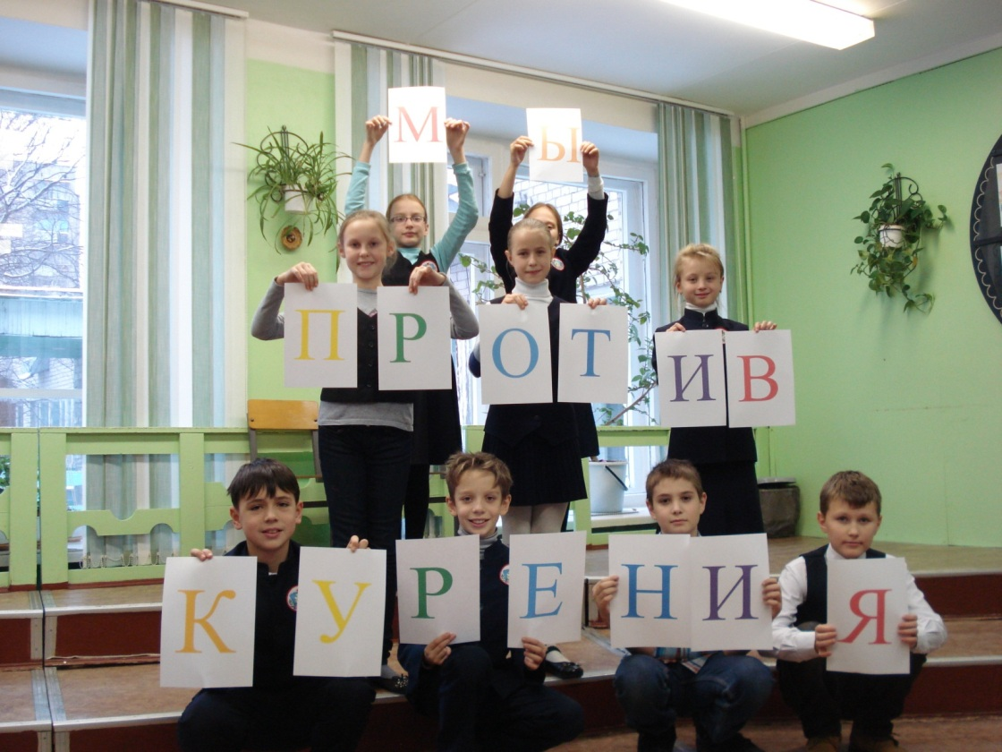
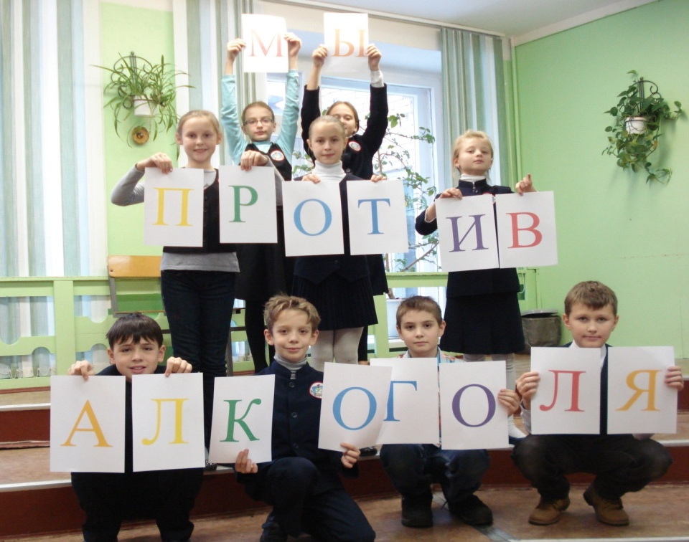
Школьная агитбригада «Радуга»
ГОД ОСНОВАНИЯ - 2014

Slide 9

МОДУЛЬ 1
Комплекс мероприятий, позволяющих сформировать у учащихся знание основ профилактики переутомления и перенапряжения:
способность составлять рациональный режим дня и отдыха; следовать рациональному режиму дня и отдыха на основе знаний о динамике работоспособности, утомляемости, напряжённости разных видов деятельности;
выбирать оптимальный режим дня с учётом учебных и внеучебных нагрузок;
умение планировать и рационально распределять учебные нагрузки и отдых в период подготовки к экзаменам; знание и умение эффективного использования индивидуальных особенностей работоспособности;

Slide 10

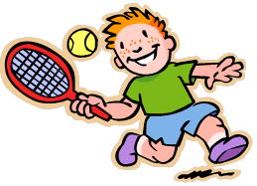
МОДУЛЬ 2
Комплекс мероприятий, позволяющих сформировать у учащихся:
представление о необходимой и достаточной двигательной активности, элементах и правилах закаливания, выбор соответствующих возрасту физических нагрузок и их видов;
представление о рисках для здоровья неадекватных нагрузок и использования биостимуляторов;
потребность в двигательной активности и ежедневных занятиях физической культурой;
умение осознанно выбирать индивидуальные программы двигательной активности, включающие малые виды физкультуры (зарядка) и регулярные занятия спортом.

Slide 11
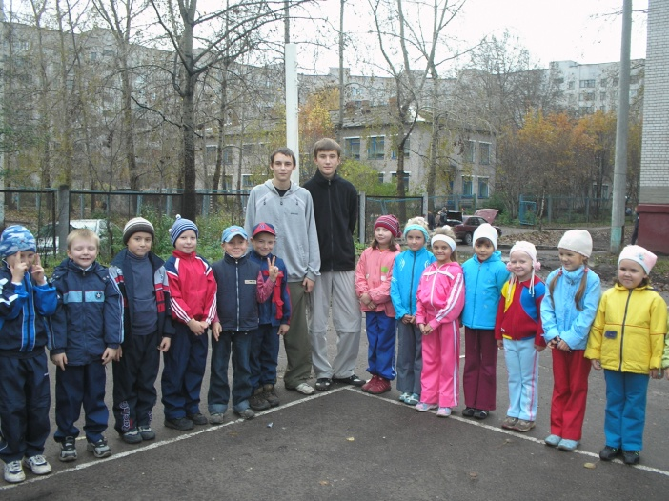

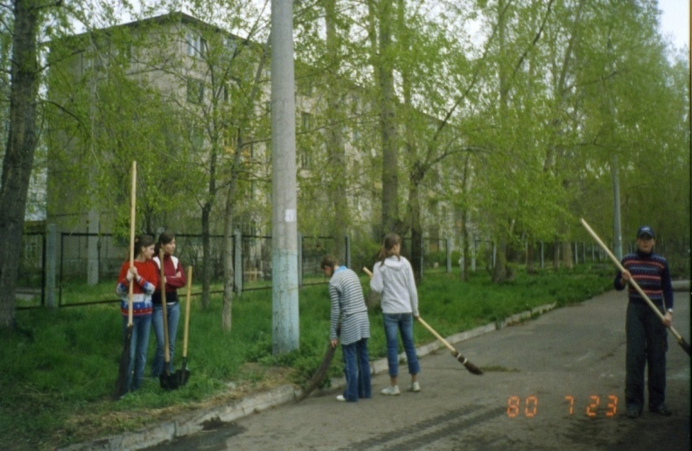

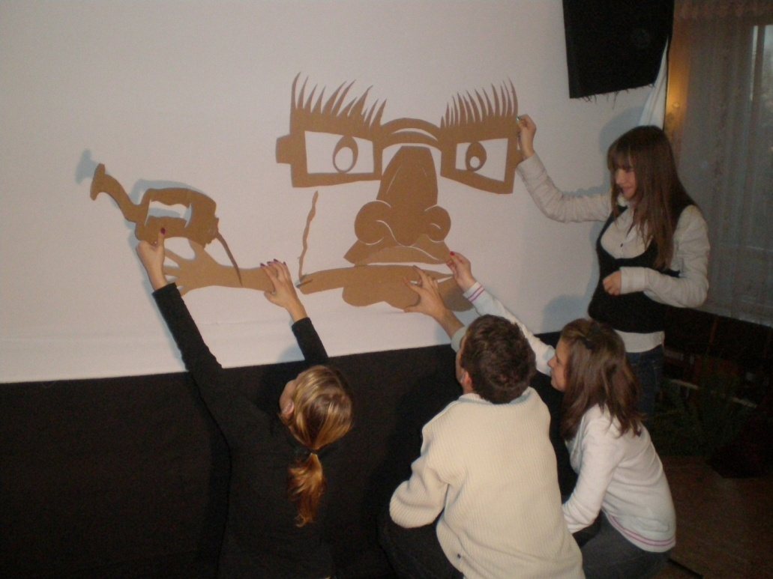
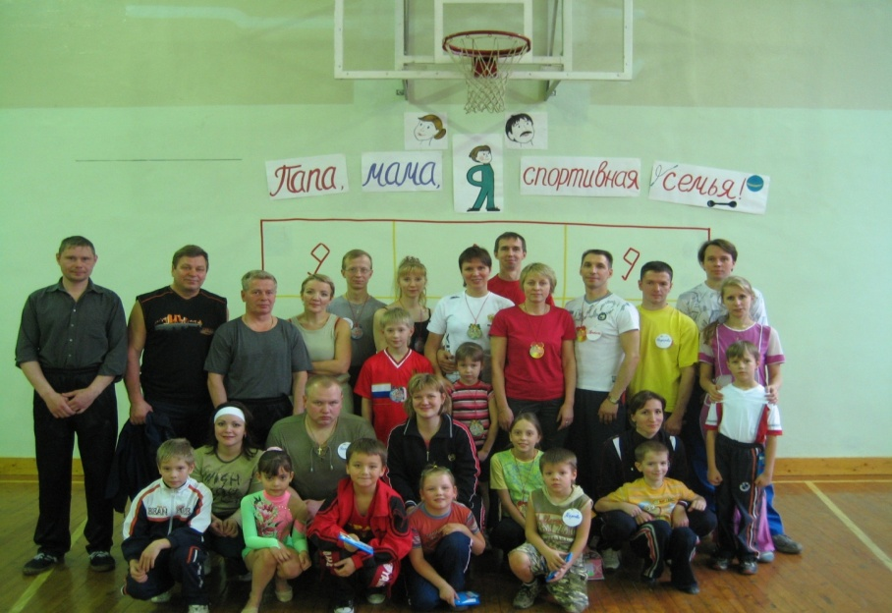
Реализация ценности
«ЗДОРОВЬЕ»

Slide 12

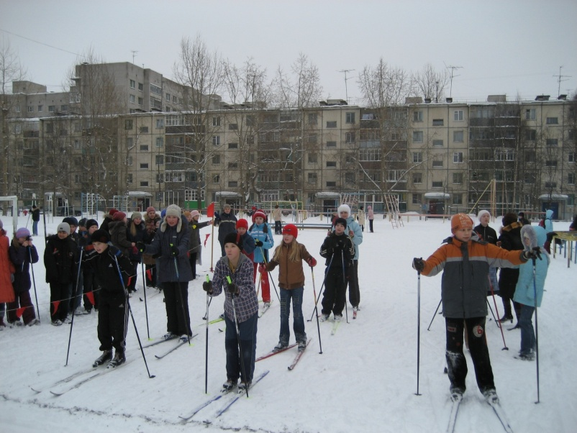
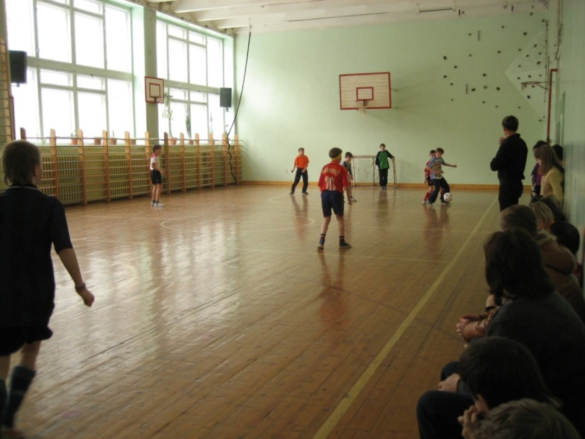
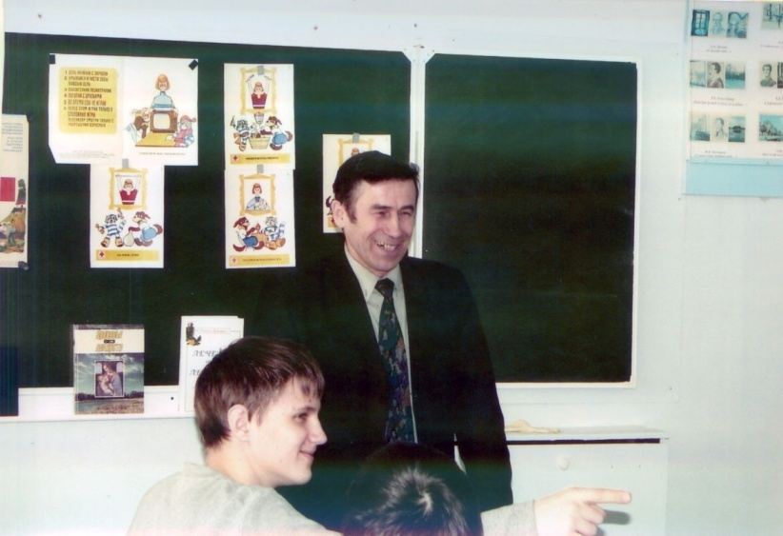
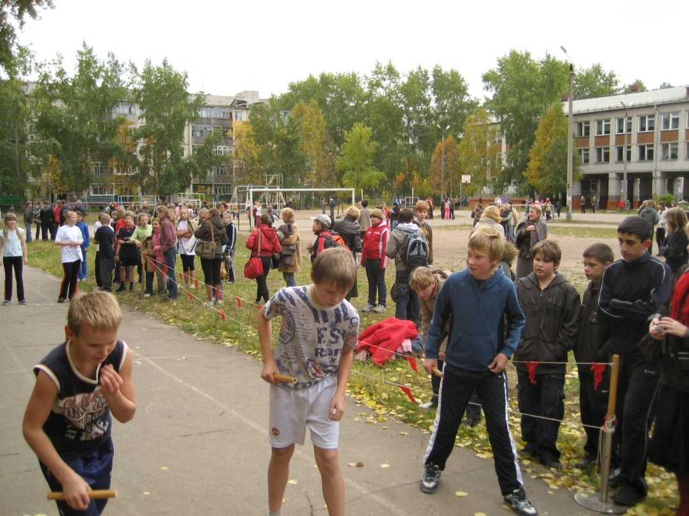

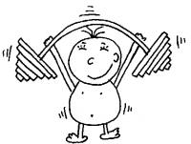

Slide 13
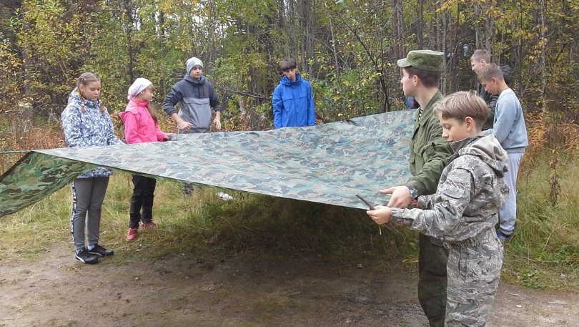
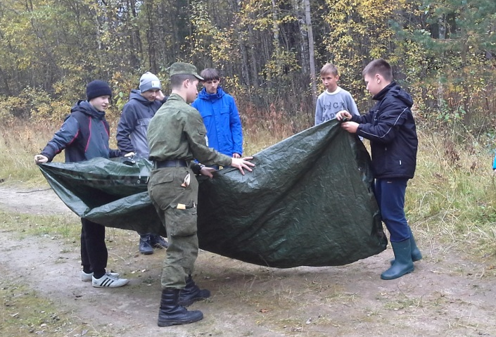
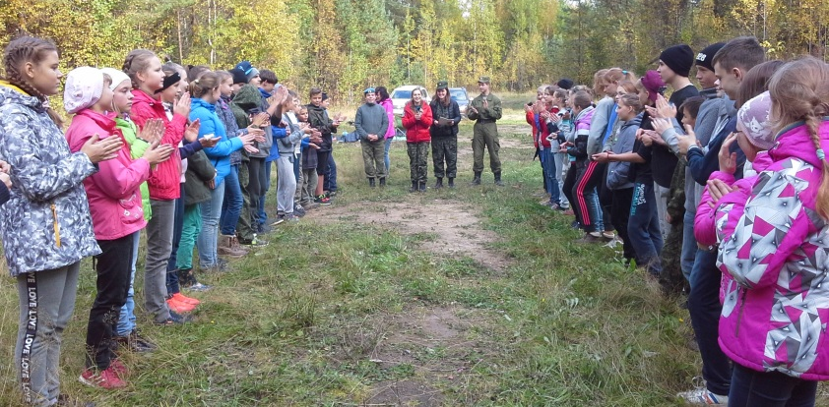
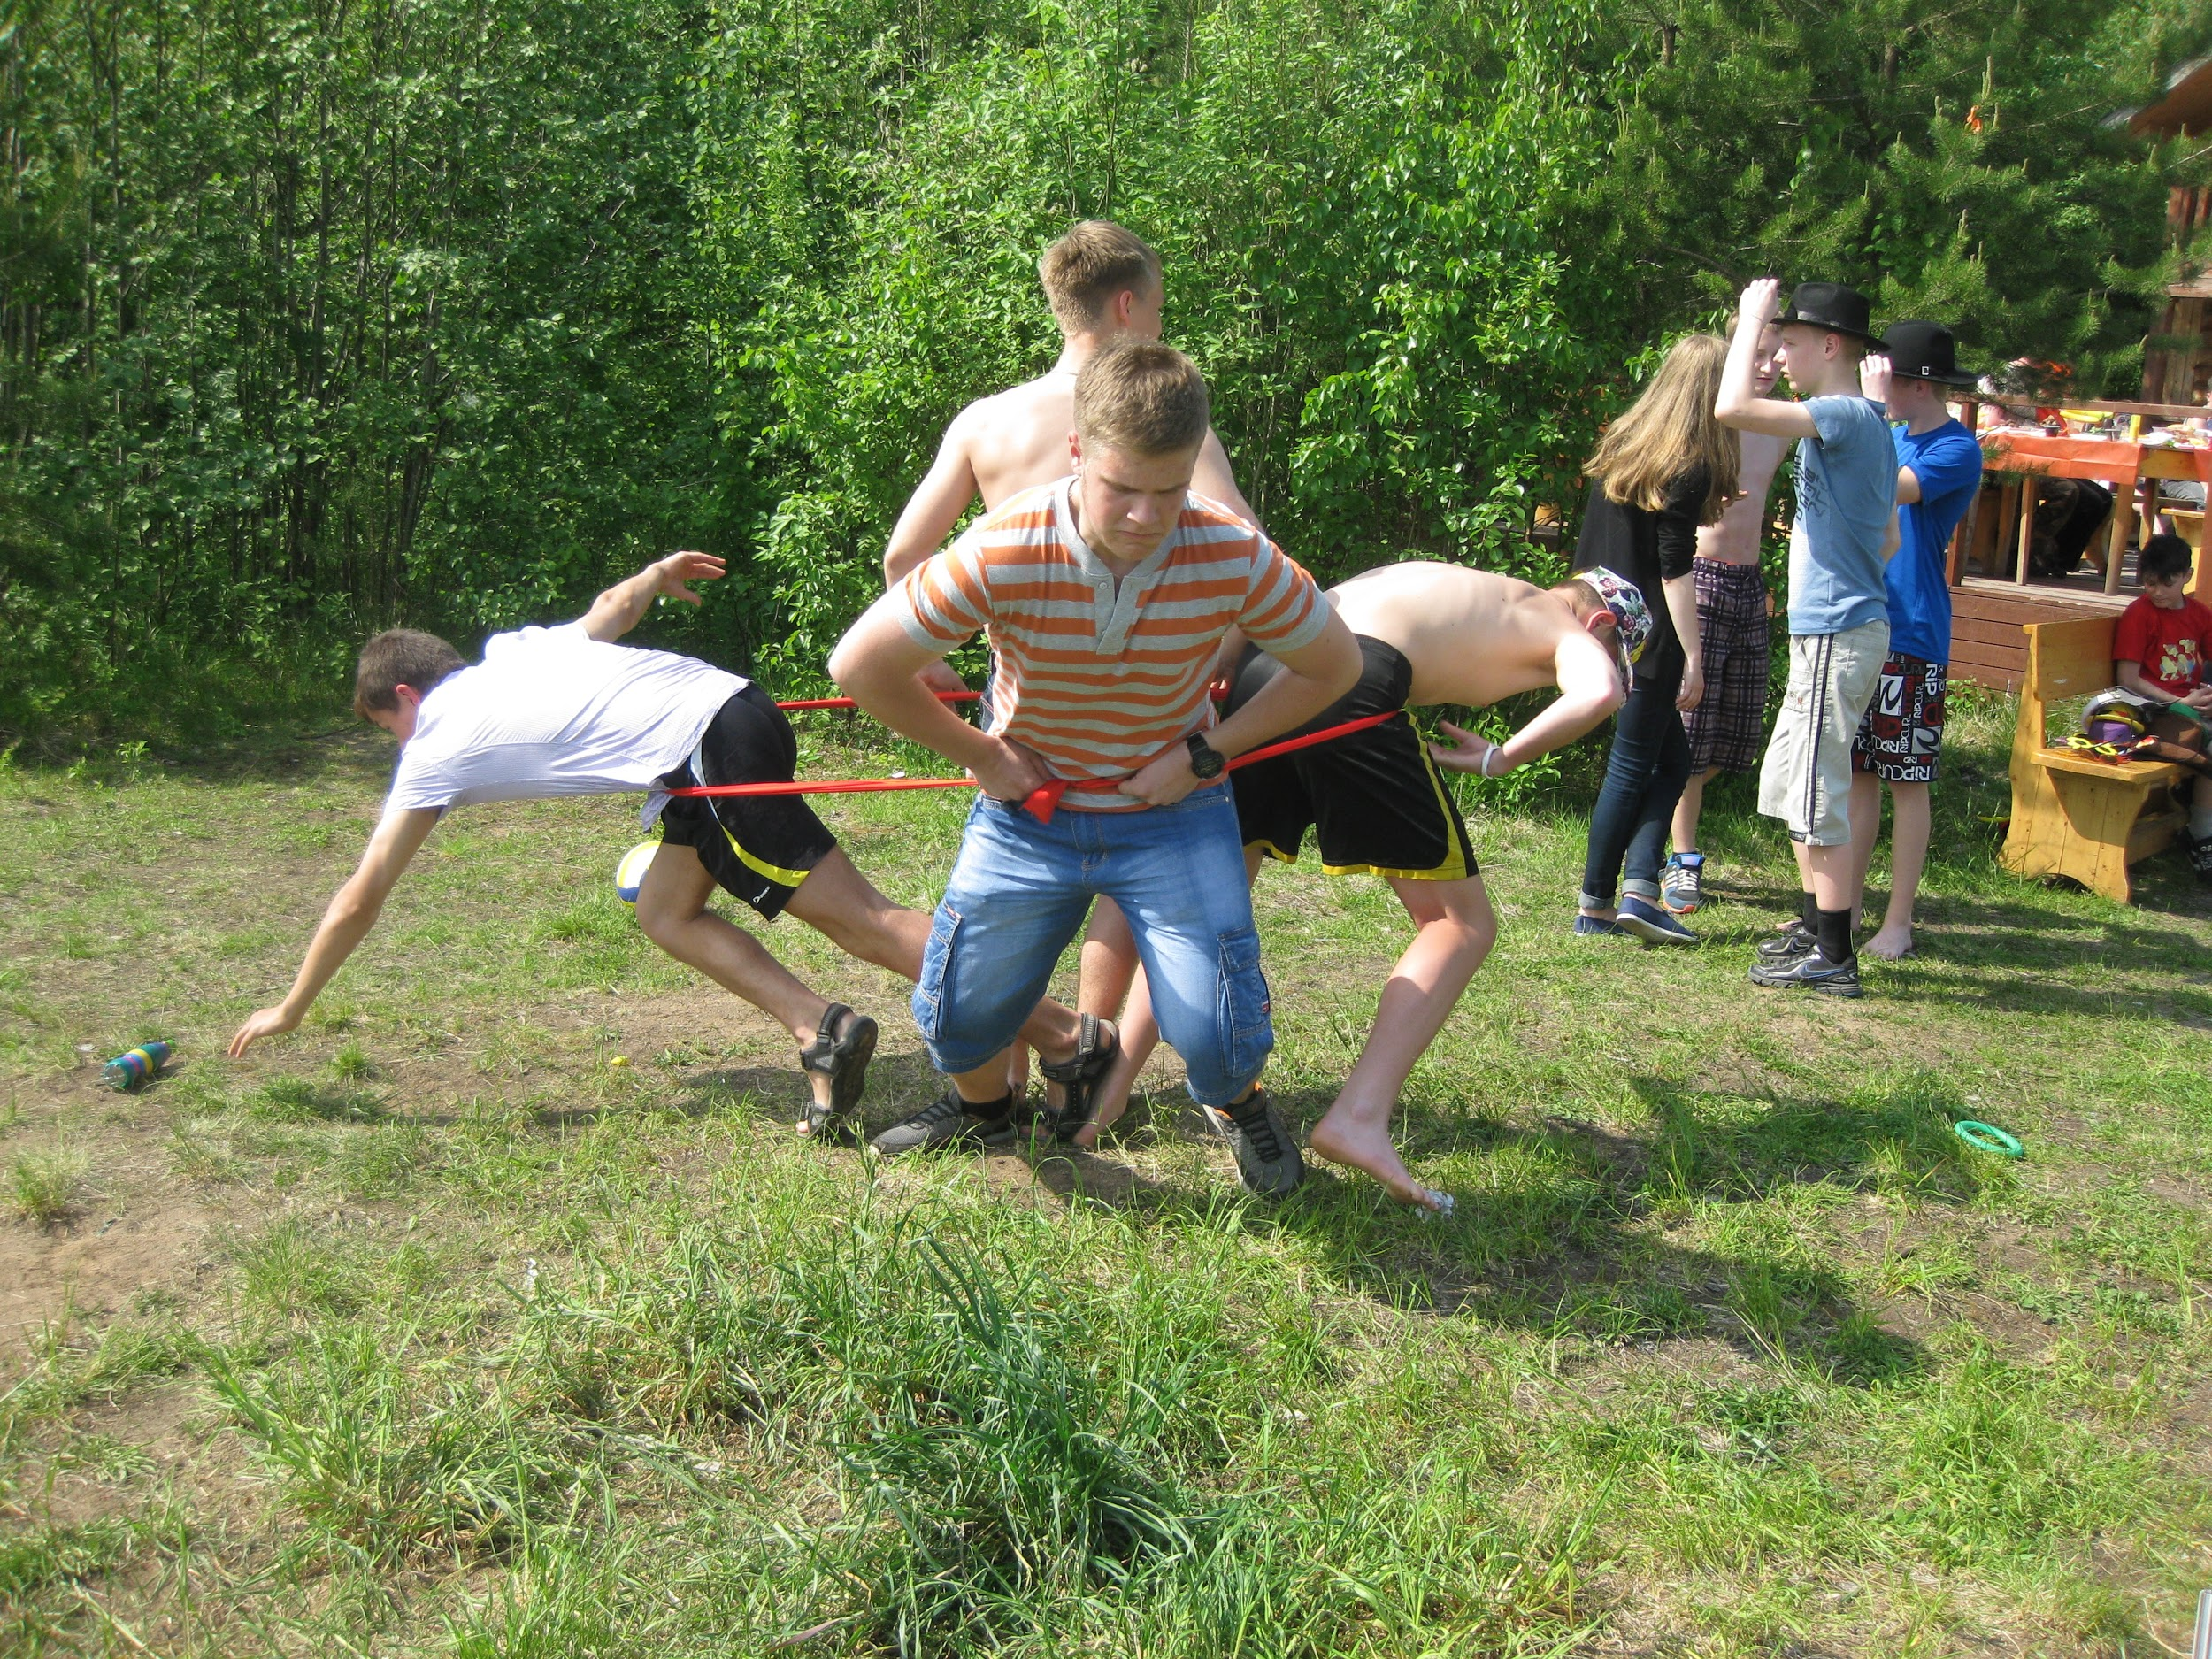
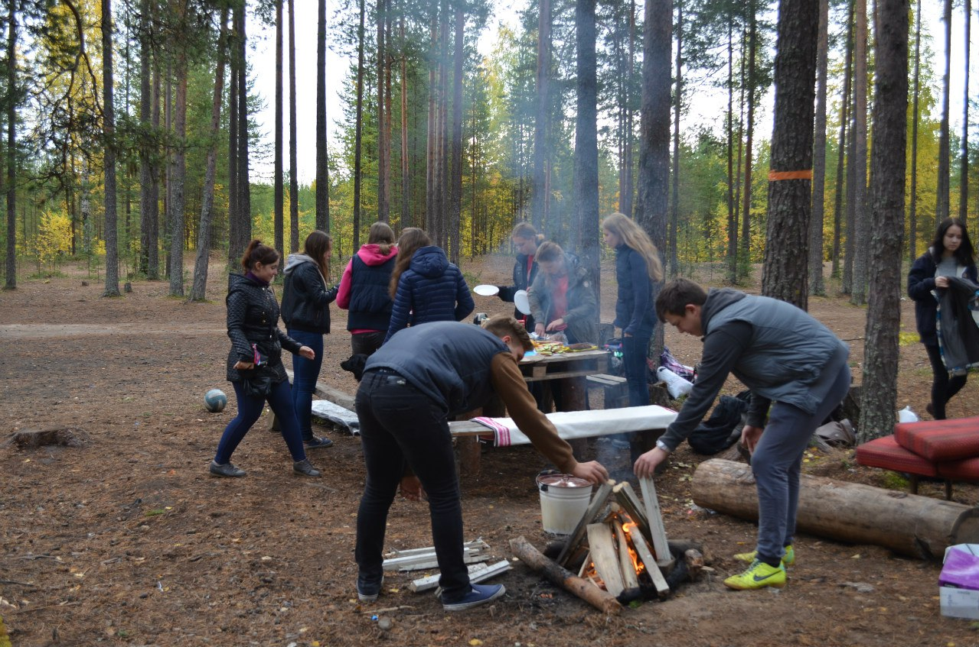
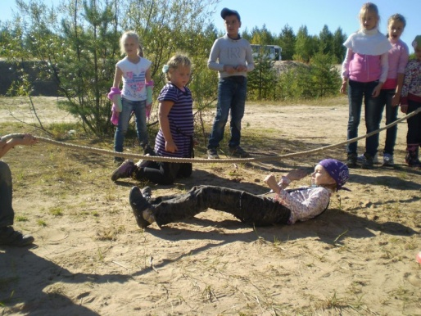
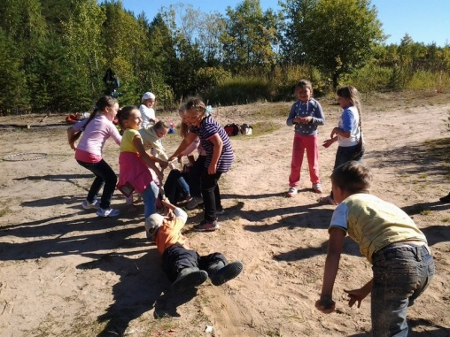
ДНИ ЗДОРОВЬЯ
УЧИМСЯ СТАВИТЬ ПАЛАТКУ…
СИЛЬНЫЕ,СМЕЛЫЕ,
ЛОВКИЕ , УМЕЛЫЕ
И ПРЕОДОЛЕВАТЬ
ПРЕПЯТСТВИЯ
КАКОЙ ПОХОД БЕЗ КОСТРА?

Slide 14

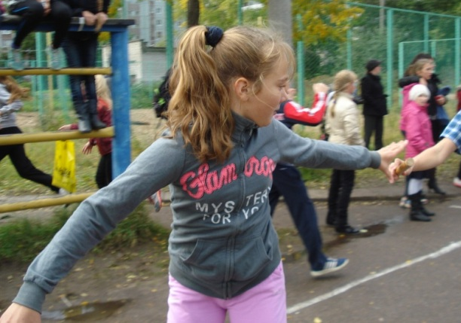
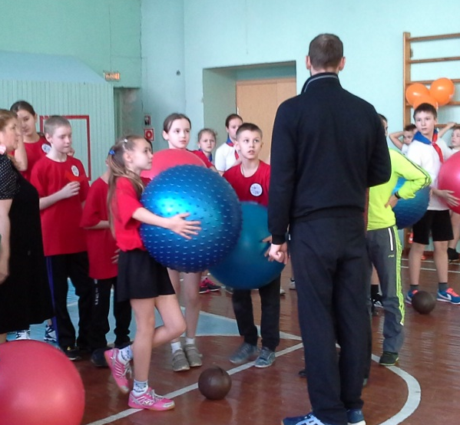
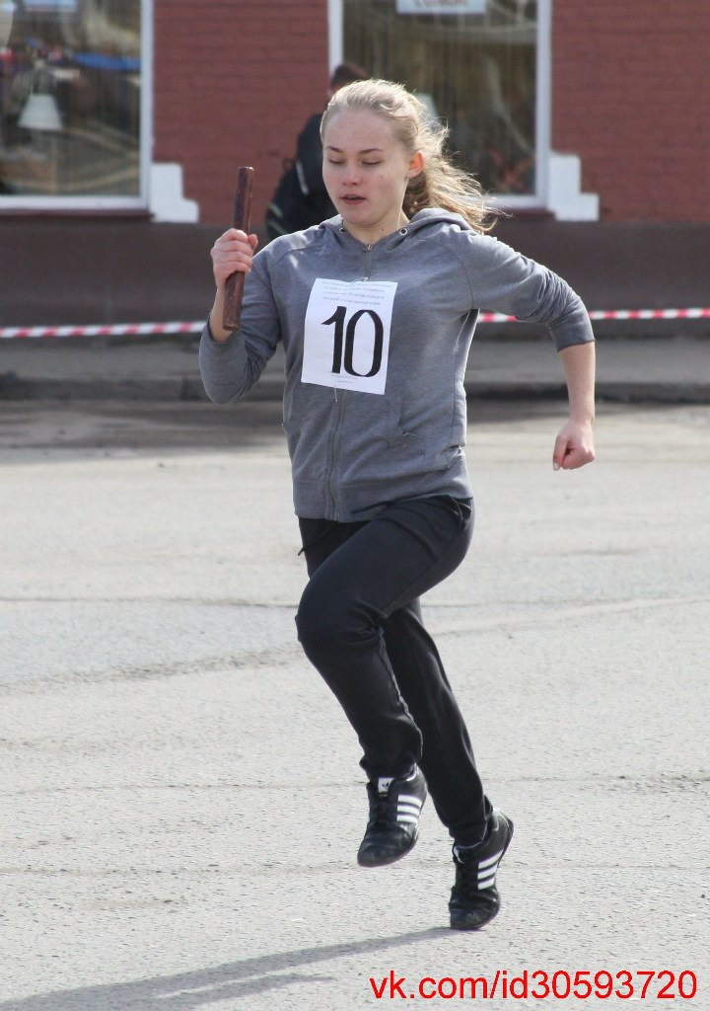
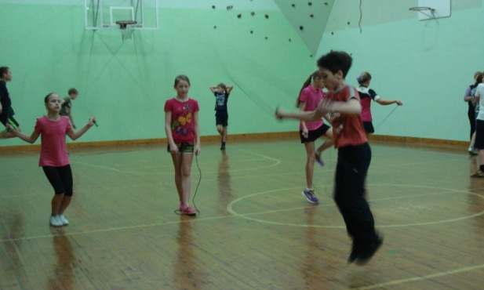
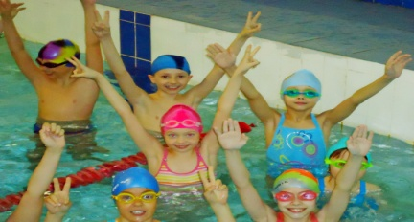
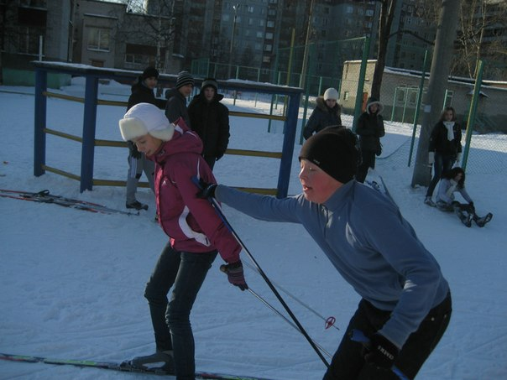

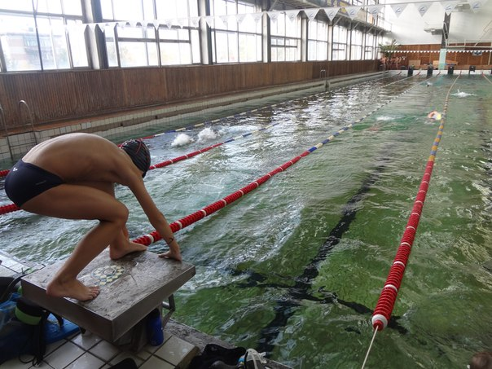
Спорт - это мы!
МАМА.ПАПА, Я-СПОРТИВНАЯ СЕМЬЯ
ТРАДИЦИОННАЯ ЛЕГКОАТЛЕТИЧЕСКАЯ ЭСТАФЕТА
ЕЖЕГОДНЫЕ ШКОЛЬНЫЕ СОРЕВНОВАНИЯ
ПО ПРЫЖКАМ НА СКАКАЛКЕ
УРОКИ ФИЗКУЛЬТУРЫ В БАССЕЙНЕ
ЛЫЖНЯ РОССИИ
НАШИ ХОККЕИСТЫ-
СПОРТИВНЫЙ КЛАСС

Slide 15
МОДУЛЬ 3
Комплекс мероприятий, позволяющих сформировать у учащихся:
навыки оценки собственного функционального состояния (напряжения, утомления, переутомления) по субъективным показателям (пульс, дыхание, состояние кожных покровов) с учётом собственных индивидуальных особенностей;
навыки работы в условиях стрессовых ситуаций;
навыки саморегуляции для снятия эмоционального и физического напряжения;
навыки самоконтроля за собственным состоянием, чувствами и поведением в стрессовых ситуациях;
представления о влиянии позитивных и негативных эмоций на здоровье, факторах, их вызывающих, и условиях снижения риска негативных влияний;
навыки эмоциональной разгрузки и их использование в повседневной жизни.

Slide 16
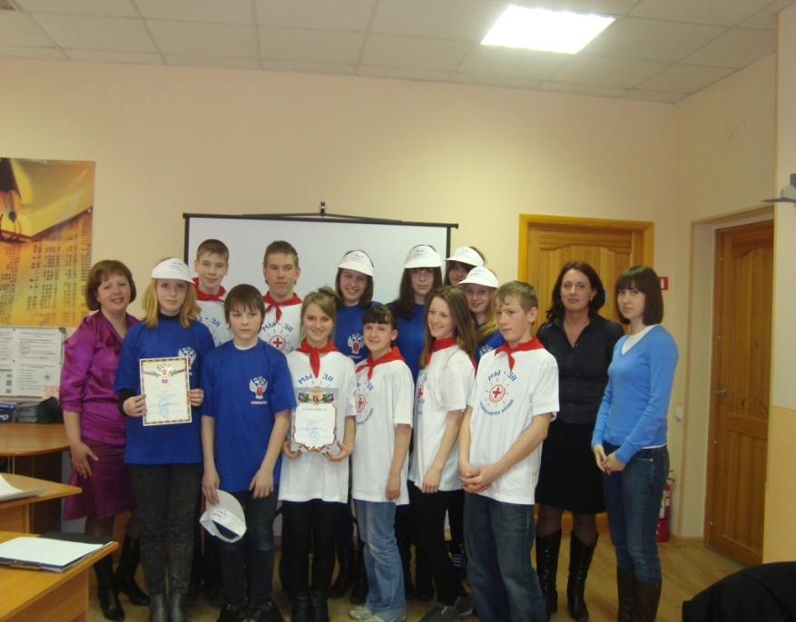
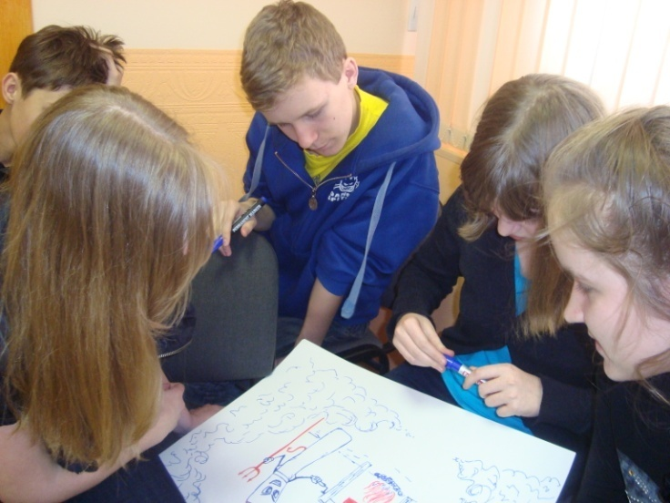
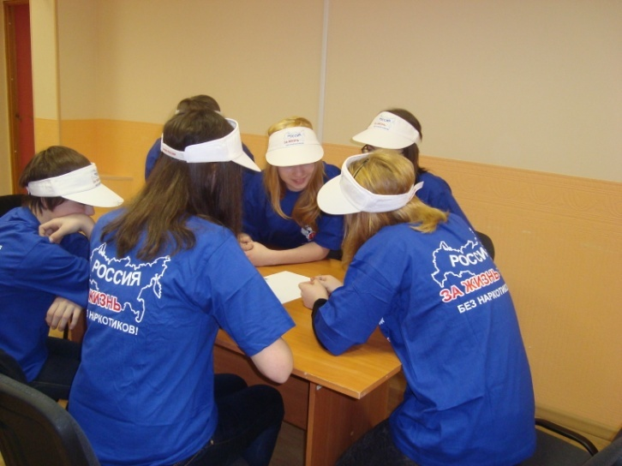
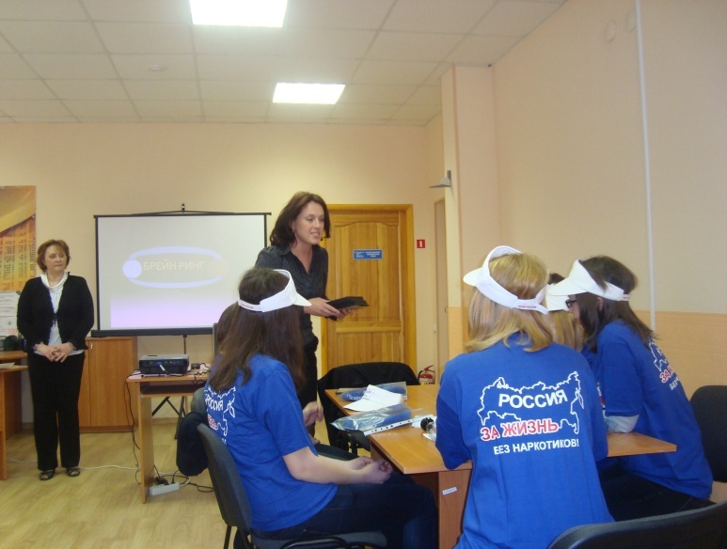
Брейн-ринг 5 апреля 2011 года
МОУ СОШ №10 и МОУ СОШ № 27

Slide 17
МОДУЛЬ 4
Комплекс мероприятий, позволяющих сформировать у учащихся:
представление о рациональном питании как важной составляющей части здорового образа жизни; знания о правилах питания, направленных на сохранение и укрепление здоровья; готовность соблюдать правила рационального питания;
знание правил этикета, как неотъемлемой части общей культуры личности;
представление о социокультурных аспектах питания, его связи с культурой и историей народа;
интерес к народным традициям, связанным с питанием и здоровьем;
чувство уважения к культуре своего народа, культуре и традициям других народов.

Slide 18
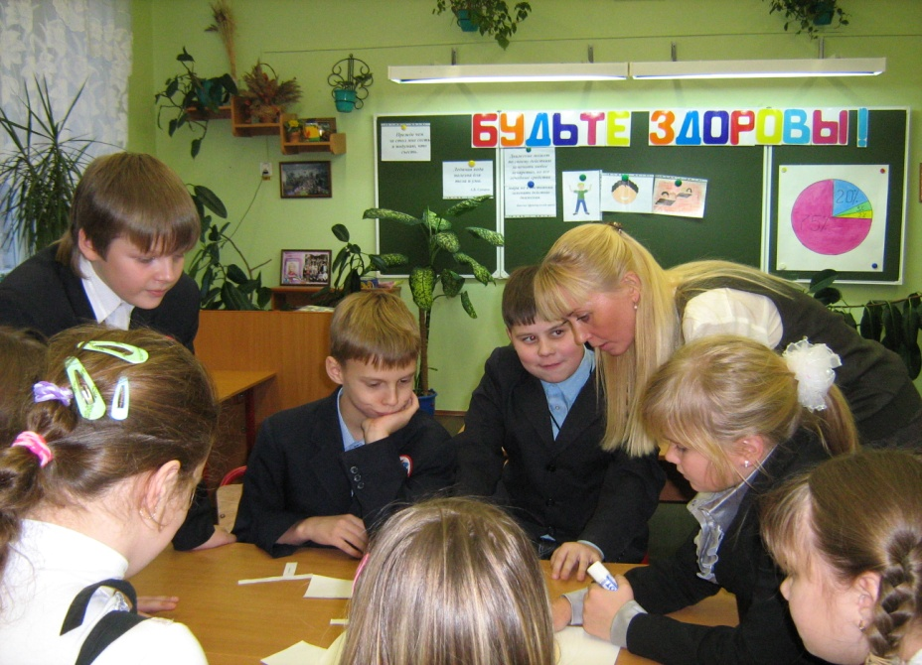
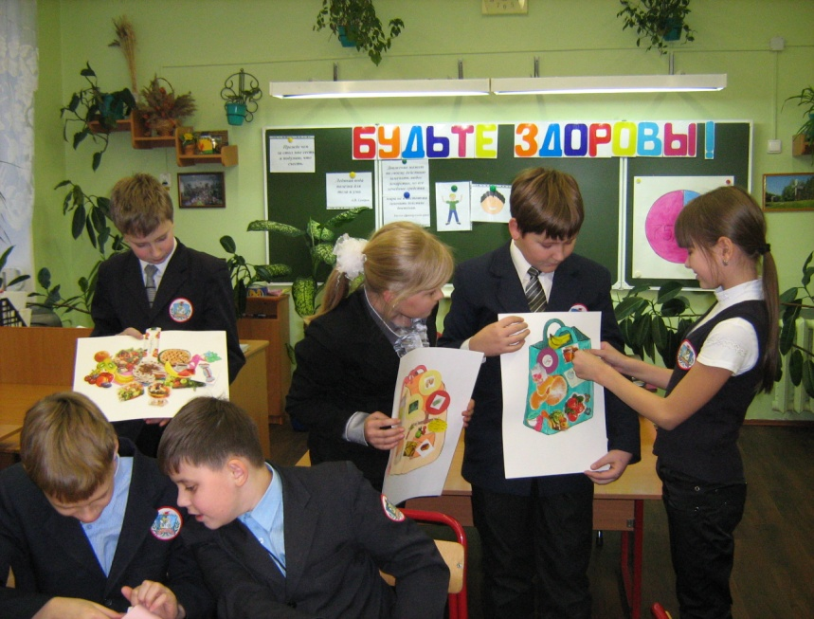
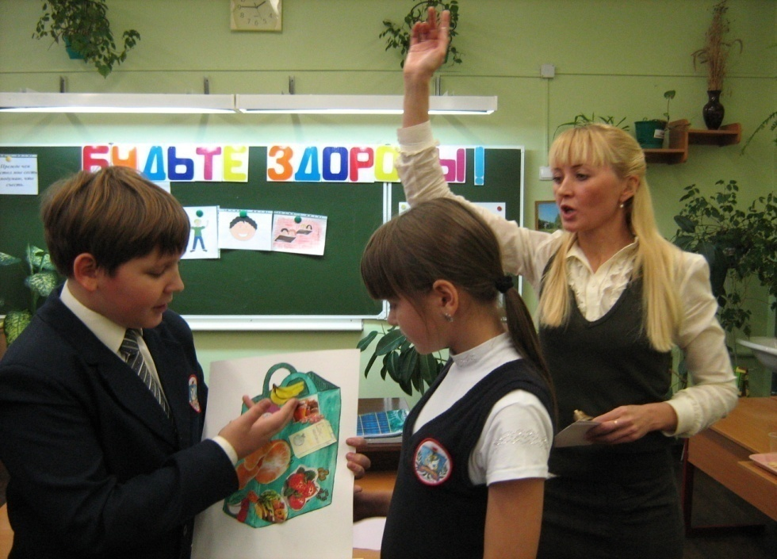
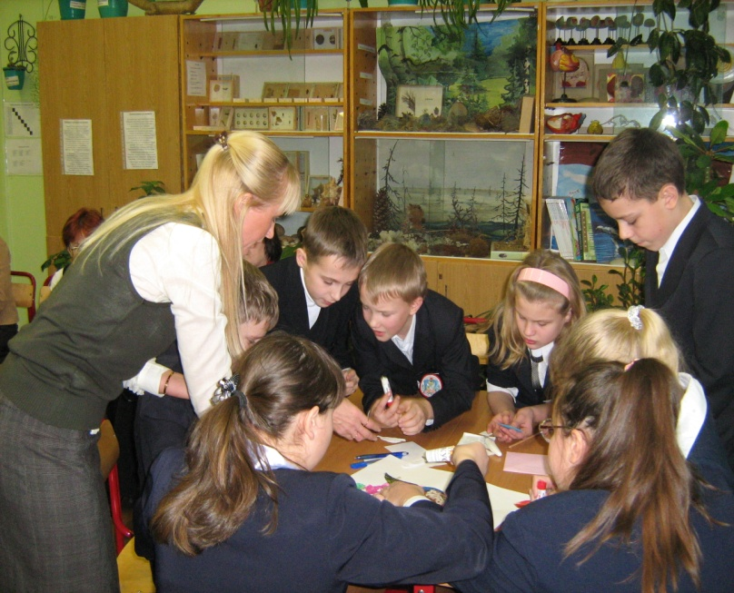
КЛАСС «ЗДОРОВЫЙ СТИЛЬ»

Slide 19
МОДУЛЬ 5
Комплекс мероприятий, позволяющих провести профилактику разного рода зависимостей:
развитие представлений подростков о ценности здоровья, важности и необходимости бережного отношения к нему; расширение знаний учащихся о правилах здорового образа жизни, воспитание готовности соблюдать эти правила;
формирование адекватной самооценки, развитие навыков регуляции своего поведения, эмоционального состояния; формирование умений оценивать ситуацию и противостоять негативному давлению со стороны окружающих;
формирование представлений о наркотизации как поведении, опасном для здоровья, о неизбежных негативных последствиях наркотизации для творческих, интеллектуальных способностей человека, возможности самореализации, достижения социального успеха;
включение подростков в социально значимую деятельность, позволяющую им реализовать потребность в признании окружающих, проявить свои лучшие качества и способности;
ознакомление подростков с разнообразными формами проведения досуга; формирование умений рационально проводить свободное;
развитие способности контролировать время, проведённое за компьютером.

Slide 20
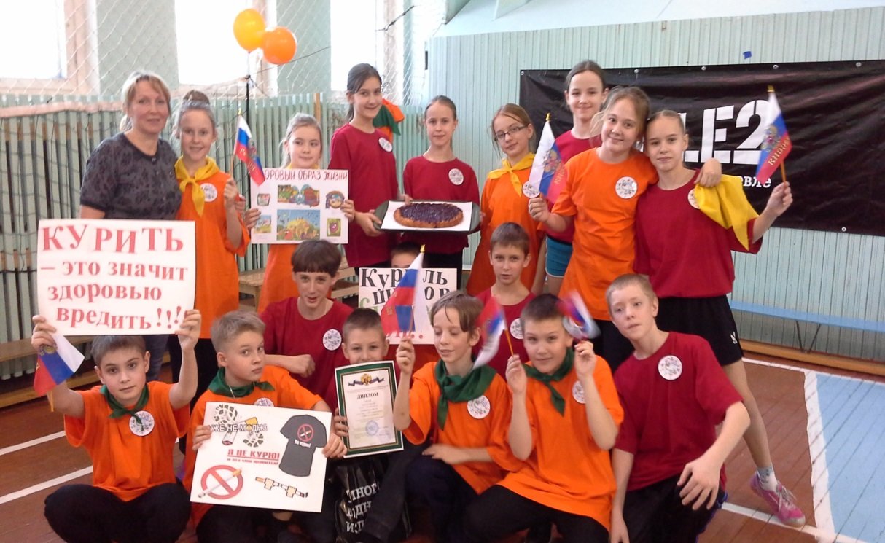
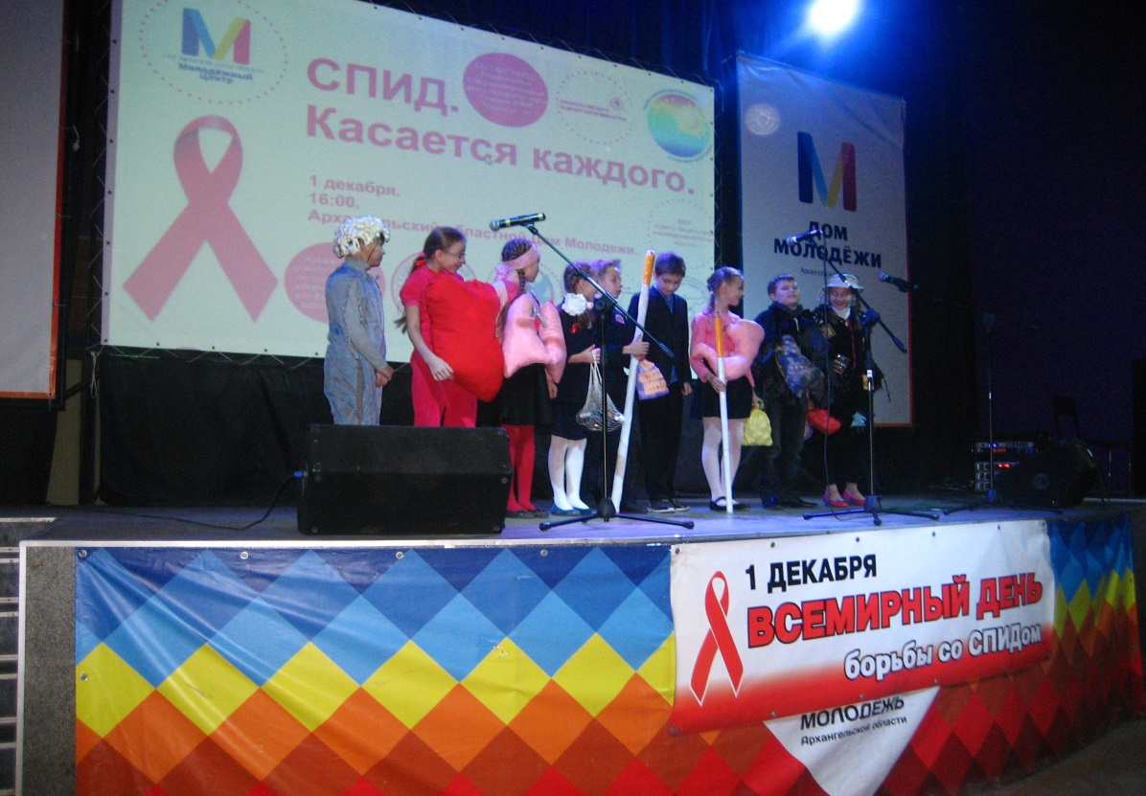

Slide 21
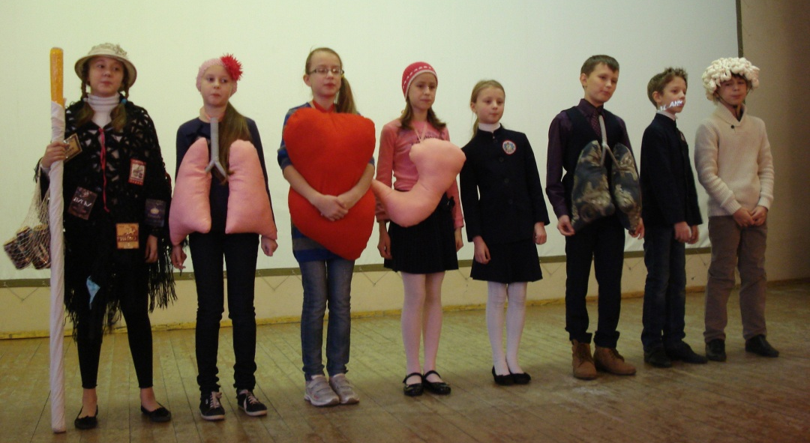
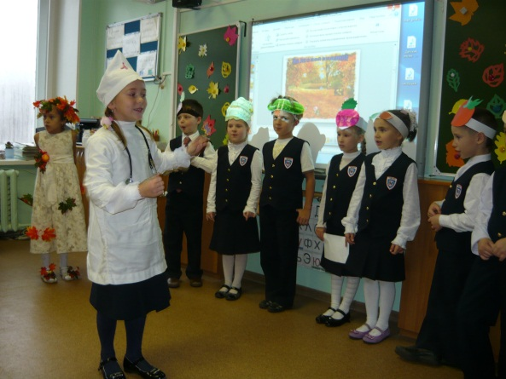
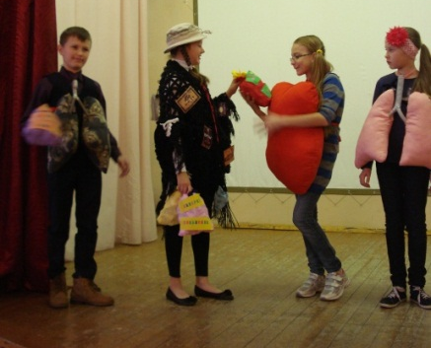
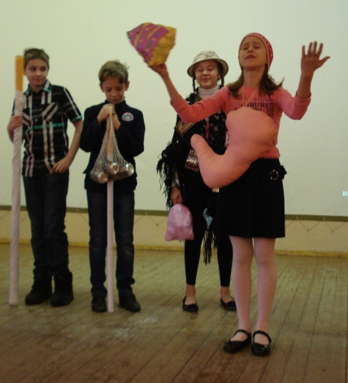


Пропаганда ЗОЖ среди учащихся школы
Спектакли для учащихся начальной школы

Slide 22





ШКОЛЬНЫЙ КОНКУРС ПЛАКАТА « СКАЖИ КУРЕНИЮ НЕТ!»

Slide 23






Областной конкурс агитбригад – 1 место
НОЯБРЬ 2015

Slide 24





ТВОРЧЕСКИЕ РАБОТЫ УЧАЩИХСЯ
КОНКУРС «Рифмы о здоровье»
КОНКУРС ЛИСТОВОК
«Скажи наркотикам НЕТ!»
КОНКУРС ЛИСТОВОК
«Режим школьника»
КОНКУРС ЛИСТОВОК
«Сделай свой выбор»
КОНКУРС «Визитная карточка класса»

Slide 25






Антинаркоэстафета «МЫ ПОБЕДИТЕЛИ!»
3 МЕСТО
1 МАРТА 2016 года

Slide 26
МОДУЛЬ 6
Комплекс мероприятий, позволяющих овладеть основами позитивного коммуникативного общения:
развитие коммуникативных навыков подростков, умений эффективно взаимодействовать со сверстниками и взрослыми в повседневной жизни в разных ситуациях;
развитие умения бесконфликтного решения спорных вопросов;
формирование умения оценивать себя (своё состояние, поступки, поведение), а также поступки и поведение других людей.

Slide 27




Slide 28





Slide 29




МАСТЕР-КЛАСС ПО ОКАЗАНИЮ ПЕРВОЙ ПОМОЩИ

Slide 30


УЧАСТИЕ В ОБЛАСТНОМ КОНКУРСЕ «ЗОЖ-КРОССВОРД»
ЗОЖ кроссворд

Slide 31

РЕЗУЛЬТАТЫ УЧАСТИЯ
В ОБЛАСТНОМ КОНКУРСЕ «ЗОЖ-КРОССВОРД»
Павлова Татьяна 6 кл. | ПОБЕДИТЕЛЬ
Бубнов Артем 6 кл. | ПРИЗЕР
Панкратова Анастасия 6 кл. | ПРИЗЕР
Просмыцкий Матвей 6 кл. | участник
Пьянкова Алена 5 кл. | участник
Шамсутдинов Ильдар 5 кл. | участник
Елисеев Иван 5 кл. | участник
Коробова Анастасия 5 кл. | участник
Якушев Михаил 6 кл. | участник
Барабутина Мария 11 кл. | ПОБЕДИТЕЛЬ
Коллективная работа: Ровенская Полина, Шихирина Алина 11 кл. | ПРИЗЕР
Коллективная работа: Касьянова Анастасия, Васильева Александра 10 кл. | участник

Slide 32

РЕЗУЛЬТАТЫ УЧАСТИЯ
В ОБЛАСТНОМ КОНКУРСЕ НАСТОЛЬНЫХ ИГР
Семья Косицыной Екатерины 4 класс | ПРИЗЕР
Семья Гулевич Павла 1 класс | участник

Slide 33

Присоединяйтесь к нам!
Творческая работа Ворониной А. 11 а класс

Slide 34




Дополнительное образование
Клуб спортивно-технического моделирования «Моделист»
Военно-спортивный клуб «Беркут»

Slide 35





Slide 36



Спасибо за внимание!

